Slide 1


第二讲 哲学观
一、精气学说
二、阴阳学说
三、五行学说

Slide 2
一、精气学说：奠定了中医学的唯物论基础
二、阴阳学说：构成了中医学的辩证法思想
三、五行学说：提供了中医学的方法论手段

Slide 3
一个时代的科学发展，除与社会需要、经济结构等因素有关外，还有赖于同时代的哲学思想所提供的认识论和方法论的指导并受其影响和制约。中国传统的封建文化对于自然科学的长期停滞不前所造成的消极作用，已为当代学者所公认。但中医却在其文化背景下，走上了一条独特的发展道路并为世界医学作出了贡献。这样一个现象值得我们认真研究并予以正确的总结和评价。

Slide 4
哲学是人们对各种自然知识和社会知识进行归纳概括发展而成的，关于物质世界最一般运动规律的理性认识，是理论化、系统化的世界观和方法论，是关于自然、社会和人类思维及其发展最一般规律的知识体系。
哲学也是帮助人们认识世界从而改造世界的一门科学。
概括地说，世界观主要解决世界“是什么”的问题，方法论主要解决“怎么办”的问题。

Slide 5
一定的世界观原则在认识过程和实践过程中的运用表现为方法。方法论则是有关这些方法的理论。没有和世界观相脱离、相分裂的孤立的方法论；也没有不具备方法论意义的纯粹的世界观。一般说来，有什么样的世界观就有什么样的哲学方法论。

Slide 6
哲学方法论离不开世界观，自然科学方法论也必须以自然观和科学观为前提。各门具体科学的研究方法归根结底也受一定世界观的制约。这种制约以不同层次的方法论为中介。各层次的方法论不直接统一，它们之间存在着某种差别。世界观与方法论的一致性不是简单的同一，懂得世界观并不等于掌握方法论。方法论是运用世界观的理论，但运用世界观、掌握方法论均需要作专门研究。

Slide 7
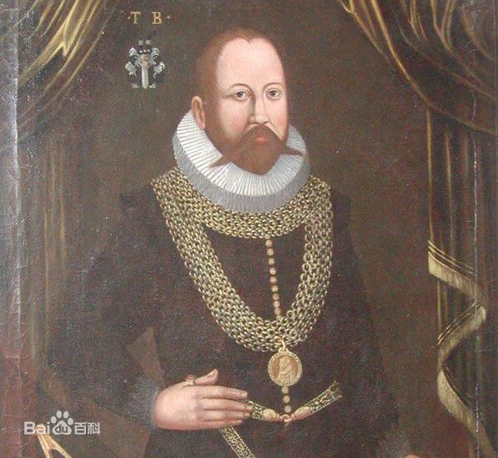

宇宙观与方法论的重要性——以第谷与开普勒为例
第谷·布拉赫（Tycho Brahe，1546年12月14日－1601年10月24日）
约翰尼斯·开普勒（Johannes Kepler，1571年12月27日—1630年11月15日）

Slide 8
一、中医整体论与西医还原论的哲学根源

Slide 9
中西医学分别源自不同的文化体系, 哲学背景的差异导致其对人体的看法有很大区别。中医历来以整体论看待人体, 而西医则倾向于还原论。对其哲学根源加以探讨, 将对于中西医结合的正确发展有所俾益。

Slide 10
1、中医整体论与西医还原论
中医学认为人体是一个有机的整体, 人体的形体组织及五官九窍都可纳入以五脏为中心的藏象系统, 通过经络的联系, 把人体所有的脏腑、器官、孔窍及皮肉筋骨等组织连接成一个统一的整体, 气血津液得以运行畅通。中医学不但认为人体是一个整体, 而且认为人与自然环境、人的机体与精神也是一个整体, 这就是所谓“天人合一” 与“形神合一” 。这种整体论以阴阳五行为其基本理论, 用阴阳说明其对立统一, 用五行说明其相辅相成与相反相成的关系。

Slide 11
西医学是在西方哲学及科学的背景下发展起来的。按照西方的主导观点, 任何生物学问题是必须在物理化学的层次加以阐明才算是得到根本解释的, 也就是必须还原为物理化学问题。这种观点可称为还原论。而根据这种观点, 整体由局部组成, 高级运动由低级运动组成, 可一直追溯到细胞水平、分子水平。因此, 自然就会重局部而轻整体, 重分析而轻综合, 重微细结构而轻相互关联。

Slide 12
2、中医整体论的哲学根源
早在2 000 多年前, 老子就提出:“道生一, 一生二, 二生三, 三生万物, 万物负阴而抱阳, 冲气以为和。”(《老子》四十二章)这里的“道”是老子宇宙论的最高范畴, “生”是变化、化生之意,“和”是和谐、平衡之意。这句话的意思是:由“道”而化生天地万物, 通过阴阳的对立统一而达到和谐平衡。

Slide 13
老子的“道” 是其哲学体系的出发点与归宿, 是宇宙万物的本原, 这个本原是独一无二的, 大千世界由它而生, 由此产生了整体论的思想。其特点是天人合一、形神合一。人是自然界的产物, 又是这一整体的具体体现, 人与自然不是处在主客对立中, 而是处在统一整体中, 二者具有同构性。在思维模式上,虽有形上与形下、体和用之分, 但形上不离形下、本体不离作用。《易传》的“观其会通” , 庄子的“道通为一” , 董仲舒的“天人感应” , 理学家的“天人一理” , 皆是这种观点的体现。

Slide 14
由于宇宙的本原是“无”, 而天地万物都是从这个“无”逐步化生而成, 从而达到和谐与平衡的。人们所着重探讨的, 便是事物的功能与变化, 事物间的关联以及如何在对立统一中达到和谐平衡, 而较少注意构成万物的元素及其结构形式。因此, 中国人的思维是整体的, 而非局限的;是有机的, 而非机械的。

Slide 15
3 、西医还原论的哲学根源
西方本体论奠基人巴门尼德（约公元前515年-公元前5世纪中叶以后）从逻辑论证的角度出发, 提出了“存在”的概念, 它是唯一的、不变的、不生不灭的, 这就导致后来的“不可毁灭的实体”, 乃至于“不可毁灭的物质”的概念。巴门尼德之后, 西方自然哲学的特点是把事物看成是个组合物, 开始深入探求物质内部结构。恩培多克勒的四根说, 阿那克萨哥拉的种子说皆是其体现。后来, 留基波与德谟克利特提出了原子论。根据原子论的观点, 世界是“构成”的, 而非“生成”的, 因而人们的注意力集中于其构成元素的分析, 而非其统一本原之探讨。

Slide 16
文艺复兴后, 西方从教会的影响下解放出来, 并导致以实验为基础、以数学为语言的科学理论。西方近代哲学的奠基人笛卡尔（ 1596年3月31日-公元1650年2月11日）提出的“我思故我在”被称为是近代“我”的觉醒。笛卡尔把思想和物质对立起来, 即把自然界看成一个严格按必然性运行着的、按数学法则建立起来的机器, 而面对着这样一个死寂的宇宙是活生生的、能动的、自由的精神。笛卡尔的二元论意味着, 在“我”与世界之间可以分割开来, 而把物质世界看成一架与自己毫不相干的机器, 借助这种分割就可以对世界作客观描述。这种思维方式影响西方世界2 个世纪。

Slide 17
所以黑格尔说过, 思维和存在的对立是近代哲学的出发点。牛顿采用这种机械的自然观来构造他的力学体系, 巨大的宇宙机器是因果完全确定的。拉普拉斯用牛顿力学成功地解释了若干天文学问题。他曾说, 如果一个计算者知道了世界上一切物质微粒在某一时刻的速度和位置, 就能算出一切过去和未来。从此, 由笛卡尔和牛顿所建立的机械的自然观在西方世界占据了统治地位, 甚至被应用于生命体。霍布斯把人的理性思维归结为数学计算, 笛卡尔认为动物是机器,拉美特里认为人是机器。生物学家邦尼特曾说过,如果有什么神灵能够对荷马脑子里的所有纤维加以分析, 他就能够照这位诗人所想像的一样把《伊利亚特》描述出来。

Slide 18
由于力学和物理学的巨大成功, 仿佛任何科学问题都可以还原为物理问题而得到解释, 还原论就是如此产生的。热力学可以还原为统计力学, 电磁现象可以还原为带电粒子的运动, 化学可以还原为原子物理学, 典型的化学现象可以用原子的属性来加以解释。那么, 生物学的问题似乎也就必须还原为物理化学问题而得到阐明才能够令人满意。在这种思想指导下, 医学研究愈益向微细方向深入, 甚至到达细胞、亚细胞与分子水平。然而, 从本质上说,这种方法是机械的, 而非有机的;是局限的, 而非整体的。

Slide 19
4、两种哲学根源的现代思考
综上所述, 中医整体论的根基在于:宇宙有着唯一的、整体的本原, 这个本原可以用“无”来指称, 宇宙万物都是由这个本原而“生成”的。西方还原论的根基则在于:宇宙是由不可毁灭的物质(也就是“有”)所“构成” 的。因此, 整体论的观点是有机的,它注重于体系的功能与关联;而还原论的观点是机械的, 它注重于元素及结构的分析。

Slide 20
5、中医的局限性或先天的缺陷
中医的固有认识模式早已深及骨髓, 牢不可破。思维形式作为文化的精华投影在医学之中颇现沉重。我们充分评价中医学这一认识模式的历史作用——它毕竟构筑了古代医学中最好的理论, 指导了临床最佳的疗效, 沿续下来在现代化的今天仍具有生命的活力, 同时我们也不能不指出它的局限性或先天的缺陷。

Slide 21
6、系统论可促进中西医学融通吗？
系统论是研究系统的结构、特点、行为、动态、原则、规律以及系统间的联系，并对其功能进行数学描述的新兴学科。系统论的基本思想是把研究和处理的对象看作一个整体系统来对待。系统论的主要任务就是以系统为对象，从整体出发来研究系统整体和组成系统整体各要素的相互关系，从本质上说明其结构、功能、行为和动态，以把握系统整体，达到最优的目标。

Slide 22
系统论的核心思想是系统的整体观念。贝塔朗菲强调，任何系统都是一个有机的整体，它不是各个部分的机械组合或简单相加，系统的整体功能是各要素在孤立状态下所没有的性质。他用亚里斯多德的“整体大于部分之和”的名言来说明系统的整体性，反对那种认为要素性能好，整体性能一定好，以局部说明整体的机械论的观点。同时认为，系统中各要素不是孤立地存在着，每个要素在系统中都处于一定的位置上，起着特定的作用。要素之间相互关联，构成了一个不可分割的整体。要素是整体中的要素，如果将要素从系统整体中割离出来，它将失去要素的作用。正象人手在人体中它是劳动的器官，一旦将手从人体中砍下来，那时它将不再是劳动的器官了一样。

Slide 23
个人观点
当下中医运用整体论较多，还原论偏少；西医运用还原论较多，整体论偏少。
两大医学体系均需纠偏，保持各自优势，平行发展。先在一些具体病症上实现点与点的交叉碰撞（如2003年的非典、近几年的新冠肺炎等），为疾病的诊断与治疗发挥各自优势。其后逐渐在超越双方体系的更高层次上相互理解与融通，为人类的健康分别做出不同的贡献。
问题：你认为促进中西医学融通的路径有哪些？

Slide 24
二、精气学说
精气学说奠定了中医学的唯物论基础

Slide 25
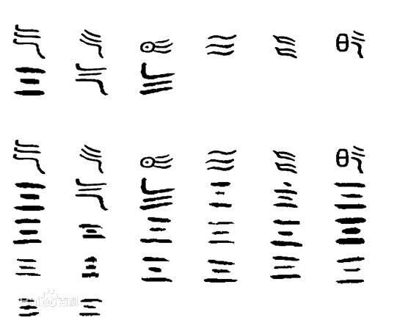
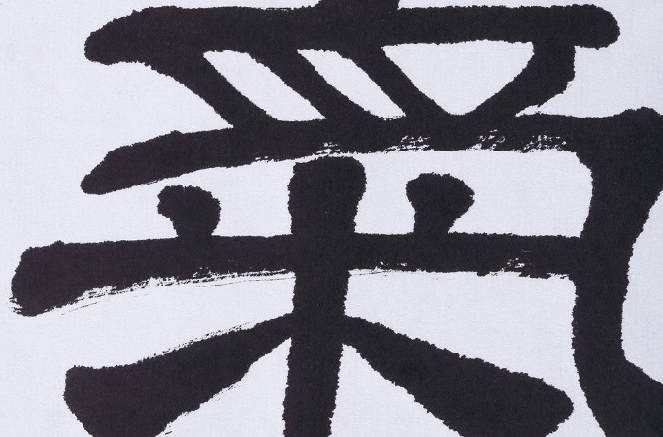
1、气
炁

Slide 26
气的学说属于中国古代哲学范畴，其核心思想是用一元论来认识世界。
气一元论，即天地万物即是一气所生，元自一炁也，而又天地万物无非是炁，是曰气一元论。
关于气的文字记载，最早见于甲骨文，《说文解字·气部》说：“气，云气也，象形。”可见，气的原意是对云气的表述。春秋战国时期，气作为哲学概念逐步形成。

Slide 27
“气一元论”的哲学思想认为，其一，气是物质；其二，气是天地万物的本原（元素），其三，由气的运动变化而形成一切事物和现象的发生、发展和变化。
中国古代哲学思想深刻地影响着中医学。因此，中医学注重气一元论，即强调气的物质性，其体为物质，其用为功能。由于气是极其细微的物质，人们通过气的功能活动和运动变化，才能感知其客观存在，因此，气就具有物质和功能的双重属性，不存在没有功能的物质，也不存在没有物质的功能。

Slide 28
气的种类
中医学所谓的气，统一在气的本质是物质性的前提和基础上，按其生成、分布、功能等差异与多样性命名为多种名称：其一，自然之气，如天地之气、阴阳之气、五行之气、四时之气等；其二，人体之气，如元气、精气、神气、宗气、营气、卫气、正气、五脏六腑之气、经络之气等（人体之气，是指在人体内活力很强的、运行不息的极其细微物质，是构成人体和维持人体生命活动的最基本物质。）；其三，病邪之气，如六淫之气、疠气、恶 气、毒气等；其四，食药之气，如寒、热、温、凉四气等。

Slide 29
气的运动表现形式
中医学将气的运动称为“气机”，气运动的具体表现形式有：升降、出入、动静、聚散等。
以气的运动升降出入而言，气的升降出入，在自然界，体现于天地之气的运动，有生、长、化、收、藏的季节更迭变化；在人体，则通过脏腑功能活动而体现出来，有生、长、壮、老、已的生命活动过程。

Slide 30
以气的运动动静而言，天地运行由乎气之动静，“动而不息”，气的运动是绝对的、永恒的；“静而守位”气的静止则是相对的、暂时的。“动静相召”，天地之气相感；“上下相临”，五行之应天干，自东而西而右迁运行；地气之应十二地支，六十年周而复始。如是，则天地之气动静相感，动中有静，静中寓动，而万物之情，变化之机可见。

Slide 31
以气的运动聚散而言，气的运动变化，气散则无形，气聚则有形。人体之气的运动变化，就是气之聚散所表现的生命活动过程。气的运动的动态平衡，则表现为生理状态；气的运动失衡，则表现为病理状态。

Slide 32
气化概念的运用
中医学将中国古代哲学的“气化”概念，具体应用于说明人体生命活动的基本特征。由于气的运动而产生的变化，称为“气化”。广义是指人体生命活动所产生的各种变化，狭义是指精、气、血、津液各种生命物质的新陈代谢及其相互转化。人体生命活动以脏腑功能活动为核心，以精、气、血、津液为物质基础，因此，用现代语言表述，气化过程就是脏腑功能活动过程、物质转化和能量、信息转化过程。
气的运行变化不息，维系着人体的生命进程，推动和调控着人体内的新陈代谢，气的运动变化停止，则意味着生命活动的终结。

Slide 33
百病皆生于气
中医学用气一元论的思维来认识疾病变化。使人体导致疾病的原因被称为“邪气”。病理变化则是人体之气的失常，故《素问·举痛论》说：“百病生于气也。”气生百病，变化万千。疾病的发生、发展、变化与气的生成和运动失常有关。气的生成不足，发为气虚；气的升降出入运动失常，称“气机失调”,包括气滞（气机郁滞）、气逆（气机上逆）、气陷（气机下陷）、气闭（气外出受阻而闭厥）、气脱（气不内守而外脱）等，此外，脏腑之气、经络之气的失常也是发生疾病的根本所在。

Slide 34
诊病之要在于气
气在诊断方面应用非常广泛，“望闻问切”四诊无一不与气有关。望诊重在“神、色、形、态”。神是生命活动的外在表现及其高级生命活动形式精神意识思维活动，又称“神气”。神气存在是生命活动的重要标志，故“得神则昌，失神则亡”。《素问·脉要精微论》:“夫精明五色者，气之华也”。诊察精明（目）、皮肤之五色变化可以了解内脏盛衰、气血虚实、邪气深浅、病情轻重。切脉是中医学独特诊法，通用的诊脉部位为寸口，又称“气口”，主要反应脏腑气血阴阳的变化。

Slide 35
治病之道气为宝
《素问·疏五过论》说：“治病之道，气内为宝。”扶正祛邪、正治反治、协调阴阳、调理脏腑等为中医学重要法则。扶正即扶助正气，祛邪即祛除邪气。正治反治、协调阴阳、调理脏腑等之目的和方法皆为“疏气令调”，“使其气和”。针刺、按摩、推拿等为中医学重要的施治技术，皆以“得气”、“行气”为法，调整激发经络之气，疏通经络，而达到治疗目的。

Slide 36
《古今医统大全》指出：“存想者，以意御气之道，自内而达外者也；按摩者，开关利气之道，自外而达内者也。”说明中医针灸、推拿、心理疗法等，都是通过调气以达治病之目的。药物治疗，也在于调和气血。至于调气之法，张介宾《景岳全书》指出：“夫所谓调者，调其不调之谓也。凡气有不正，皆赖调和，如邪气在表，散即调也；邪气在里，行即调也；实邪壅滞，泻即调也；虚羸困惫，补即调也。”并认为以此类推，各种治法都是调气之大法。通过调气，最终达到“以平为期”之目的。

Slide 37
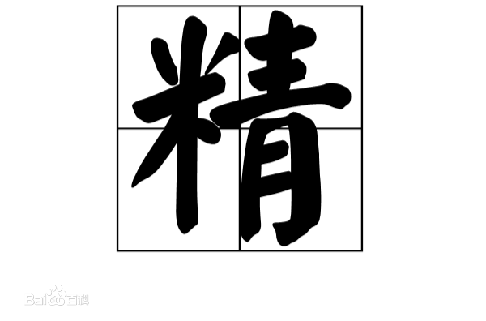
精

Slide 38
所谓精，有广义与狭义之分，广义之精，是人体的最基本物质。狭义之精，指生殖之精。
精气，乃气中之精粹，是生命产生的本原。如《管子.内业》说：“精也者，气之精者也。”还说：“人之生也，天出其精，地出其形，合此以为人。”

Slide 39
中医学的精，一般是指有形的精微物质，是构成人体和维持人体生命活动的最基本物质。它与气相对而言，存在着有形与无形、具体与抽象的区别。

Slide 40
中医学精概念的形成
一方面来源于古人对人类生殖繁衍过程的观察与体验，是由对生殖之精的认识发展而来。如《灵枢 ·本神》的“生之来谓之精 ”、“精时自下”，《灵枢 ·决气》所说的“两神相搏，合而成形，常先身生，是谓精 ”等等。
另一方面，古代哲学精气学说中精气是宇宙万物本原的思想，渗透到中医学中，对精是人的形体和精神的化生之源，是构成人体和维持人体生命活动的最基本物质的认识产生，起到了类比推理的方法论借鉴作用。
此外，古代哲学中有水为万物本原说，对中医学精概念的形成也产生了一定的影响。《管子 ·水地》篇说：“水者，何也？万物之本原也，诸生之宗室也。 ”又云：“人，水也。男女精气合而水流形。”水即是精，水生万物的认识，对两性结合产生新生命的认识形成有一定的启示作用。

Slide 41
人体之精的功能
精主闭藏而静谧于内，与气之运行不息相较，其性属阴。精除了具有繁衍生命的重要作用外，还具有濡养、化血、化气、化神等功能。

Slide 42
繁衍生命
由先天之精在后天之精资助下生成的生殖之精，具有繁衍生命的作用。由于具有遗传功能的先天之精主要藏于肾，并且五脏六腑之精都可资助藏于肾的先天之精，故生殖之精实由肾精化生。
先、后天之精的相辅相成使肾精逐渐充实，化生的肾气也逐渐充盛。充盛的肾气促进和维持了人体的生长发育，形体发育成熟到一定年龄并能产生“天癸”，使人体具备生殖机能，有利于繁衍后代。在生殖过程中，父母将生命物质通过生殖之精遗传给后代。因此，肾精不仅产生生殖之精这种物质，而且化生肾气以促进生殖。这一给予后代的生命遗传物质，即是新生命的“先天之精”。因此，精是生命的本原。

Slide 43
濡养作用
精能滋润濡养人体各脏腑形体官窍。先天之精与后天之精充盛，则脏腑之精充盈，肾精也充盛，因而全身脏腑组织官窍得到精的充养，各种生理机能得以正常发挥。若先天禀赋不足，或后天之精化生有碍，则脏腑之精亏虚失去濡养作用，脏腑组织官窍得不到精的濡养和支持，其功能则不能正常发挥，甚至衰败。如肾精有损，则见生长发育迟缓或未老先衰；肺精不足，则见呼吸障碍、皮肤失润无泽；肝精不足，肝血不充，筋脉失养，则见拘挛、掉摇或抽搐；如此等等。
肾是藏精的主要脏器，肾精可以生髓，髓充养骨骼，使骨骼健壮，牙齿坚固；髓充养于脑，则脑的生理功能得以充分发挥。如若肾精亏虚，不能生髓，则骨骼失养，牙齿脱落松动；髓海不足，则头昏神疲，智力减退。

Slide 44
化血
精可以转化为血，是血液生成的来源之一。《张氏医通·诸血门》说：“精不泄，归精于肝而化清血。”因而肾精充盈，则肝有所养，血有所充。故精足则血旺，精亏则血虚。
精化血的另一层意义，是指精作为精微的生命物质，既可单独存在于脏腑组织中，也可不断地融合于血液中。如心精一般融入心血中，肝精一般融入肝血中以发挥其濡养作用。

Slide 45
化气
精可以化生为气。《素问·阴阳应象大论》说：“精化为气。”先天之精可以化生先天之气（元气），水谷之精可以化生谷气，再加上肺吸入的自然界清气，综合而成一身之气。气不断地推动和调控人体的新陈代谢，维系生命活动。因此，精是生命之本原，是构成人体的最基本物质。
先、后天之精分藏于脏腑之中，则为脏腑之精；一身之气分布于脏腑之中，则为脏腑之气。先、后天之精充盛，则其化生的一身之气必然充足；各脏腑之精充足，则化生的脏腑之气自然充沛。各脏腑之气推动和调控着各脏腑的功能，使其正常发挥而协调共济，共同维持着机体正常的生命进程。
精化生气，气有保卫机体、抵御外邪入侵的能力。《素问·金匮真言论》说：“故藏于精者，春不病温。”可见精足则正气旺盛，抗病力强，不易受病邪侵袭。
总之，脏腑之精充盈，肾精充盛，则化气充足，机体生命活动旺盛，身体健康，生殖功能正常，抗御外邪，祛病延年。若脏腑之精亏虚，肾精衰少，则化气不足，机体正气虚衰，抗病和生殖能力下降，对整个生命活动极为不利。

Slide 46
化神
精能化神，精是神化生的物质基础。神是人体生命活动的外在总体表现，它的产生离不开精这一基本物质。《灵枢·平人绝谷》说：“神者，水谷之精气也。”精与神的关系，说明了物质是第一性的唯物观点。因此，“精气不散，神守不分”（《素问·遗篇·刺法论》）。只有积精，才能全神，这是生命存在的根本保证。反之，精亏则神疲，精亡则神散，生命休矣。

Slide 47
三、阴阳学说
阴阳学说构成了中医学的辩证法思想

Slide 48
1、《内经》为什么要运用阴阳学说构建自己的理论?

Slide 49
一是因为阴阳乃宇宙万物变化的总规律。“阴阳者，天地之道也，万物之纲纪，变化之父母，生杀之本始，神明之府也，治病必求于本”(《素问·阴阳应象大论》)，这是《内经》在对阴阳这一哲学概念及相关理论深刻认识的基础上，将其引入医学领域，作为用以揭示人体生命相关事物或生命活动本身的奥秘、构建医学理论的认识方法和思维方法。

Slide 50
二是因为阴阳理论是人们认识宇宙万物最基本的世界观和方法论。阴阳理论是研究阴阳的概念内涵及其变化规律，用以解释宇宙万物的发生、发展、变化的古代哲学理论，是古人认识宇宙万物及其变化规律的世界观和方法论。用阴阳学说认识物质世界的关键在于分析既相互对立，又相互统一，相反相成的阴阳两种物质或势力之间的关系。
将阴阳学说引入到医学领域，全面广泛地运用这一世界观和方法论来构建其医学理论体系，是当时开启人们步入探索生命奥秘殿堂大门的钥匙。阴阳学说也因此成为中医学的独特思维方法，深刻地影响着中医理论的形成、发展和具体运用。《内经》认为“明于阴阳，如惑之解，如醉之醒”(《灵枢·病传》)。

Slide 51
三是因为阴阳理论可以全面地解释人类的生命活动过程。《内经》是在“生之本，本于阴阳”(《素问·生气通天论》)的阴阳生命观念的指引下，全面地应用阴阳理论来解释生命现象，认为“阴平阳秘，精神乃治”是生命活动最佳有序的和谐状态；一旦“阴平阳秘”的和谐有序状态失常，就成为疾病发生的最基本的病机；“谨察阴阳所在而调之，以平为期”(《素问·至真要大论》)是医生诊察疾病，分析病理，指导临床施针、用药治病的最高行为准则。故《景岳全书·传忠录》言：“医道虽繁，可以一言以蔽之曰:阴阳而已” 。

Slide 52
2、阴阳学说的基本概念

Slide 53
阴阳学说渗透并应用于中医学领域，与医学内容紧密结合在一起，成为中医学理论体系的重要组成部分，对中医学理论体系的形成与发展有着深远的影响。
中医学应用阴阳学说，主要是籍以说明人与自然界的整体关系、人体的组织结构、生理功能及病理变化，并用以指导临床的诊断和治疗。因此，阴阳学说是研讨中医学术必须掌握的理论方法之一。

Slide 54
相关性
指阴阳概念建立的对象必须是属于同一逻辑体系中两个相对的彼此关联的独立事物或现象，即两者是对立而又统一的，而不能毫不相干。
如水与火，乃是自然界中物质存在的不同状态和现象，两者是相互关联而又对立的。水性寒而下走，火性热而上炎，故水属阴，火属阳；
如人体的气和血，同是构成人体和维持生命活动的基本物质，但两者的形态和作用又有所不同。气具有温煦、推动作用，故规定其属阳；血具有营养和濡润作用，故规定其属阴。

Slide 55
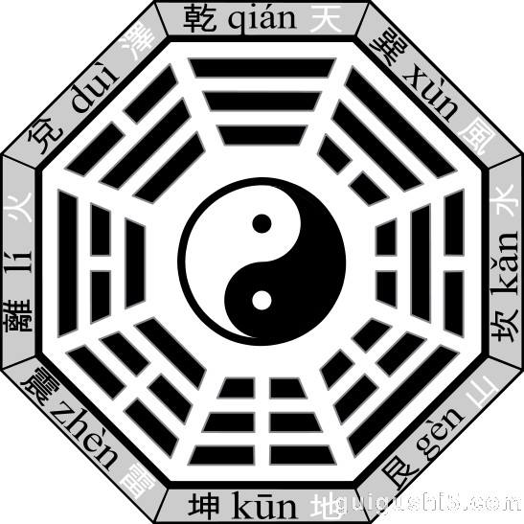
问题
火与血、水与血、火与气、能否互称为阴阳？
你认为八卦中的对应关系编排的合理吗？
宇宙观上：乾为天，坤为地，震为雷，巽为风，坎为水，离为火，艮为山，兑为泽。
家庭观上：乾父也，坤母也，震长男，巽长女，坎中男，离中女，艮少男，兑少女。
动物观上：乾为马，坤为牛，震为龙，巽为鸡，坎为豕，离为雉，艮为狗，兑为羊。
身体观上：乾为首，坤为腹，震为足，巽为股，坎为耳，离为目，艮为手，兑为口。
运动观上：乾健也，坤顺也，震动也，巽入也，坎陷也，离丽也，艮止也，兑说也。

Slide 56
阴阳属性的规定性
所谓的阴阳不仅能概括事物或现象对立统一的两个方面，而且还代表着这两个方面的一定属性。

Slide 57
事实上凡是自然界相互关联的事物或现象对立的两个方面，客观上本身就具有着截然相反的两种属性。“阳”代表着积极、进取、刚强等特性和具有这些特性的事物和现象；“阴”代表着消极、退守、柔弱等特性和具有这些特性的事物和现象。但是，事物或现象对立双方所具有的阴阳属性既不能任意配属，也不允许随便颠倒，而是在一定条件下，根据一定的原则所规定的。

Slide 58
阴阳属性归类举例
属性
空间
时间
季节
温度
湿度
重量
亮度
运动状态
阳
上、外
昼
春夏
温热
干燥
轻
明亮
上升、动、兴奋、亢进
阴
下、内
夜
秋冬
凉寒
湿润
重
晦暗
下降、静、抑制、衰退

Slide 59
阴阳既代表两种对立的物质属性，又能表示两种对立的特定的运动趋向或状态，即相互间又是可以转化的。

Slide 60
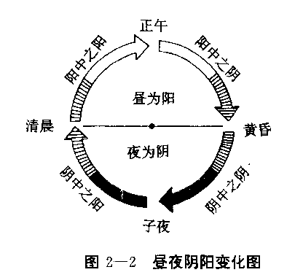

Slide 61
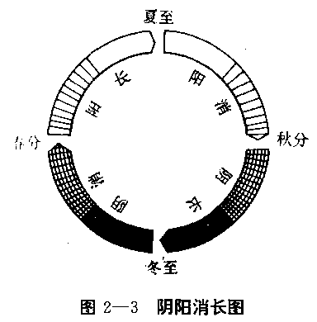

Slide 62
自然界和宇宙间万事万物的发展变化，尽管错综复杂，但究其根源，无不是阴阳相互对立、相互斗争的结果，也就是说，阴阳决定着一切事物的生长、发展、变化，及其衰败和消亡。因此，阴阳规律乃是宇宙自然界中事物变化的一种固有规律。

Slide 63
3、阴阳属性的普遍性和相对性

Slide 64
阴阳属性的普遍性
是指阴阳的概念并不局限于某一特定的事物，而是普遍存在于自然界各种事物或现象之中，代表着相互对立而又相互联系的两个方面。
《素问·阴阳应象大论》：“水火者，阴阳之征兆也。”即是古人用人们最常接触到的“水”与“火”之特性，并以此来对事物或现象进行归纳和分类，作为划分事物或现象的阴阳属性的标准或规范则之一。
根据阴阳所代表的不同功能属性，中医学把对人体具有推动，温煦作用的气，称之为“阳气”，而把对人体具有营养、滋润作用的气，称之为“阴气”；将五脏六腑之有形实体，归属于阴，而把五脏六腑之功能活动，归属于阳。

Slide 65
阴阳属性的相对性
对于具体事物或现象来说，其阴阳属性不是绝对的、不可变的，而是相对的，可变的。它可以通过与自已的对立面相比较而确定，并随着时间、地点等一定的条件的变更而发生改变。如朱震亨在《局方发挥》中指出：“阴阳二字，固以对待而言，所指无定在。”此即是指阴阳属性的相对性而言。一般来讲，阴阳的这种相对性，主要体现在如下两方面：其一是阴阳可以互相转化，其二是阴阳的无限可分性。

Slide 66
阴阳可以互相转化
在一定的条件下，阴阳可以向其相反方面转化，即阴可以转化为阳，阳可以转化为阴。例如在人体的气化过程中所存在的物质和功能的转化，物质属阴，功能属阳。两者在生理条件下，是可互相转化的，物质可以转化成能量，以推动功能活动，功能也可转化成物质。而且正是这种物质和功能的相互转化，才保证了生命活动的正常进行。

Slide 67
阴阳的无限可分性
指事物或现象的阴阳两方面，随其归类或划分条件或范围之改变，可以无限的一分为二，即阴阳的每一方面又可以再分阴阳。

Slide 68
以心与肾为例
根据人体脏腑功能活动的性质和特点，心肾为脏属阴。但心在上具火性，肾在下具水性，故心又为阳，肾又为阴。而心肾内部又各有阴阳，即心阴、心阳、肾阴、肾阳。
六腑（胃、胆、大肠、小肠、膀胱、三焦）属阳
五脏（肝、心、脾、肺、肾、脏）属阴
心（阳）
肾（阴）
心阳
心阴
肾阳
肾阴

Slide 69
这种阴阳之中再分阴阳的情况，说明了阴阳不仅普遍存在于一切事物和现象之中，而且每一事物或现象之阴阳又都是可以一分为二的。此种阴阳属性的相对性，正是反映了具体事物或现象阴阳属性的规律性和复杂性。而对于阴阳属性的这种灵活细致的分析，亦正是反映了中医学对于客观事物的错综联系和变动不居，有了较为深刻的认识。

Slide 70
4、阴阳学说的基本内容

Slide 71
（1）阴阳的对立制约
阴阳既是对立的，又是统一的，对立是二者之间相反的一面，统一则是二者之间相成的一面，没有对立就没有统一，没有相反也就没有相成。
一般来说，阴阳的相互制约可以使事物保持暂时的协调平衡，中医学称之为“阴阳匀平”(《素问·调经论》)，在人体生理上则是“阴平阳秘，精神乃治。”《素问·生气通天论》)说明阴阳调和，机体方能进行正常的生命活动。但是，所谓“阴阳匀平”或“阴平阳秘”亦并非是单纯数量上的绝对平衡，而只是相对的动态平衡而已。如果阴阳的对立斗争激化，制约失控，则动态平衡即被打破，则可出现阴阳胜负，导致阴阳失调，即会发生疾病。

Slide 72
（2）阴阳的互根互用
所谓互根互用，是指事物或现象中相互对立的阴阳两个方面，具有相互依存、相互为用的关系，即阴或阳任何一方都不能脱离另一方而单独存在，且每一方都以另一方作为自己存在的条件或前提。也就是说，没有阴也就无所谓阳，没有阳也就无所谓阴。故《素问·四气调神大论》王冰注说：“阳气根于阴，阴气根于阳，”《类经》亦说：“阳生于阴，阴生于阳”、“孤阴不生。独阳不长。”
《类经》是明代著名医家张景岳的代表作之一,也是继隋代杨上善《太素》之后,对《内经》进行全面分类研究的又一著作。

Slide 73
（3）阴阳的消长平衡
阴阳消长，是指事物或现象相互对立的阴阳两方面不是处于静止的状态，而是处于运动变化之中。阴阳的消长(指“阳消阴长”和“阴消阳长”)乃是阴阳运动的基本形式之一。如《朱子语类·卷七十四》说：“阴阳虽是两个字，然却是一气之消息，一进一退，一消一长”，《类经图翼》则说：“太极分开，只是两个阴阳，阴气流行则为阳，阳气凝聚则为阴，消长进退，千变万化。”
朱熹(1130-1200),字元晦,号晦翁、晦庵,云谷老人、沧州遁叟等。婺源(今江西婺源)人,后居福建建阳。十九岁进士及第,仕至宝文阁待制。他是南宋著名理学家,世称“朱子”。其秉性刚直,著述宏富。
《类经图翼》明·张介宾撰。刊于1624年。本书用图解方式以辅助《类经》注文之不足,故名“图翼”。主要包括运气和针灸两部分。

Slide 74
（4）阴阳的相互转化
所谓阴阳转化，是指事物或现象的阴阳属性，在一定的条件下可以向其对立面转化。阴阳相互转化亦是阴阳运动的另一种形式。就是说，当阴阳两方面的消长运动发展到一定的阶段，则阴即可以转化为阳，阳可以转化为阴。故阴阳的相互转化，一般都产生于事物发展变化的“物极”阶段，即所谓“物极必反。”因此，如果说(在事物的发展变化过程中)阴阳之消长是一个量变的过程，则阴阳的相互转化即是一种质变的过程。

Slide 75
四、五行学说
精气学说奠定了中医学的唯物论基础
阴阳学说构成了中医学的辩证法思想
五行学说提供了中医学的方法论手段

Slide 76
1、五行概念的形成与演化

Slide 77
五行学说是我国古代的取象比类学说，将万事万物按照润下、炎上、曲直、从革、稼穑的性质归属到水火木金土五个项目中，旨在描述事物的运动形式以及转化关系，与古希腊关于世界的物质组成的土、气、水、火四元素学说有些相似，主要是用于表述事物是处于一个系统之内，彼此之间相互联系，相互影响，为人类提供了用普遍联系的观点来认识世界的方法，是中国古代重要的哲学思想之一。
问题1：如何理解五行之“行”
问题2：何谓取象比类？

Slide 78
2、《内经》为什么要运用五行学说?

Slide 79
其一，在五行学说形成之际，正是《内经》生命科学知识体系的构建时期，也是人们对长期积累的丰富临床知识和人们对生命活动深刻体验的日益增加，急切需要寻找阐释其发生机理，揭示生命奥秘的关键时期。将日渐成熟的五行和精气、阴阳等哲学理论应用于医学理论的构建，可以广泛地用以解释人与自然关系、人体自身的整体性和系统性、人体各系统之间的相互联系，全面地运用以指导临床的诊断，指导病理和药理的分析，以及治疗用药、针刺俞穴配伍等等各个层面。

Slide 80
其二，《内经》在建构自己的生命科学理论时，以五行的特性为依据，运用取象类比和推演络绎的思维方法，构建以人为中心，广泛联系天地万物之五行系统的医学模型架构，才能广泛地解决临床诊断、病理分析、治疗用药、刺灸取穴，甚至心理调整与心理治疗等各个层面的复杂问题，更好更有效地解决医学领域的一些实际问题。

Slide 81
其三，《内经》将五行生克制化规律引入医学领域时，并没有受五行哲学范畴生克制化的局限和约束，而是采用能用则用，为“我”所用的灵活态度。突破五行之间的单向相生、单向相克关系，发现并阐述了任何两个脏之间这种相生、相克关系是互相的、是多向性的，更多情况下是一脏对多脏，多脏与多脏之间多层次、多方向的相生和相克。

Slide 82
例如肾“受五脏六腑之精而藏之”，就指出了肾藏精的功能受多脏的资助而不单纯是“肺金生肾水”那种简单的单向关系。再如“饮入于胃，游溢精气，上输于脾，脾气散精，上归于肺，通调水道，下输膀胱。水精四布，五经并行”(《素问·经脉别论》)，就指出了在水液代谢过程中，脾、肺、肾、膀胱乃至五脏六腑都参与其中，并非脾土制约肾水，防止水液泛溢那么简单。

Slide 83
小结
中医学运用“五行学说”，主要在于概括脏腑组织的功能属性，论证五脏系统相互联系的内在规律，并归纳人体与自然界的某些相互关系，特别是阐明人体的整体结构关系，从而指导中医临床之病理分析，以及诊断和治疗。所以，五行学说同阴阳学说一样，亦是中医学独特理论体系的重要组成部分，对中医学理论体系的形成和发展，具有深远的影响。

Slide 84
4、五行的属性与归类

Slide 85
事物五行属性归类表
历代医家为了说明人体内外的整体性和复杂性，亦把人体的脏腑组织、生理活动、病理反应，以及与人类生活密切相关的自然界事物作了广泛地联系。
自 然 界
人 体
五 五 五 五 五 五 五
音 味 色 化 气 方 季
五行
五 五 五 形 五 五 变 五
脏 腑 官 体 志 声 动 液
角 酸 青 生 风 东 春
徵 苦 赤 长 暑 南 夏
宫 甘 黄 化 湿 中 长夏
商 辛 白 收 燥 西 秋
羽 咸 黑 藏 寒 北 冬
木
火
土
金
水
肝 胆 目 筋 怒 呼 握 泪
心 小肠 舌 脉 喜 笑 忧 汗
脾 胃 口 肉 思 歌 哕 涎
肺 大肠 鼻 皮 悲 哭 咳 涕
肾 膀胱 耳 骨 恐 呻 栗 唾

Slide 86
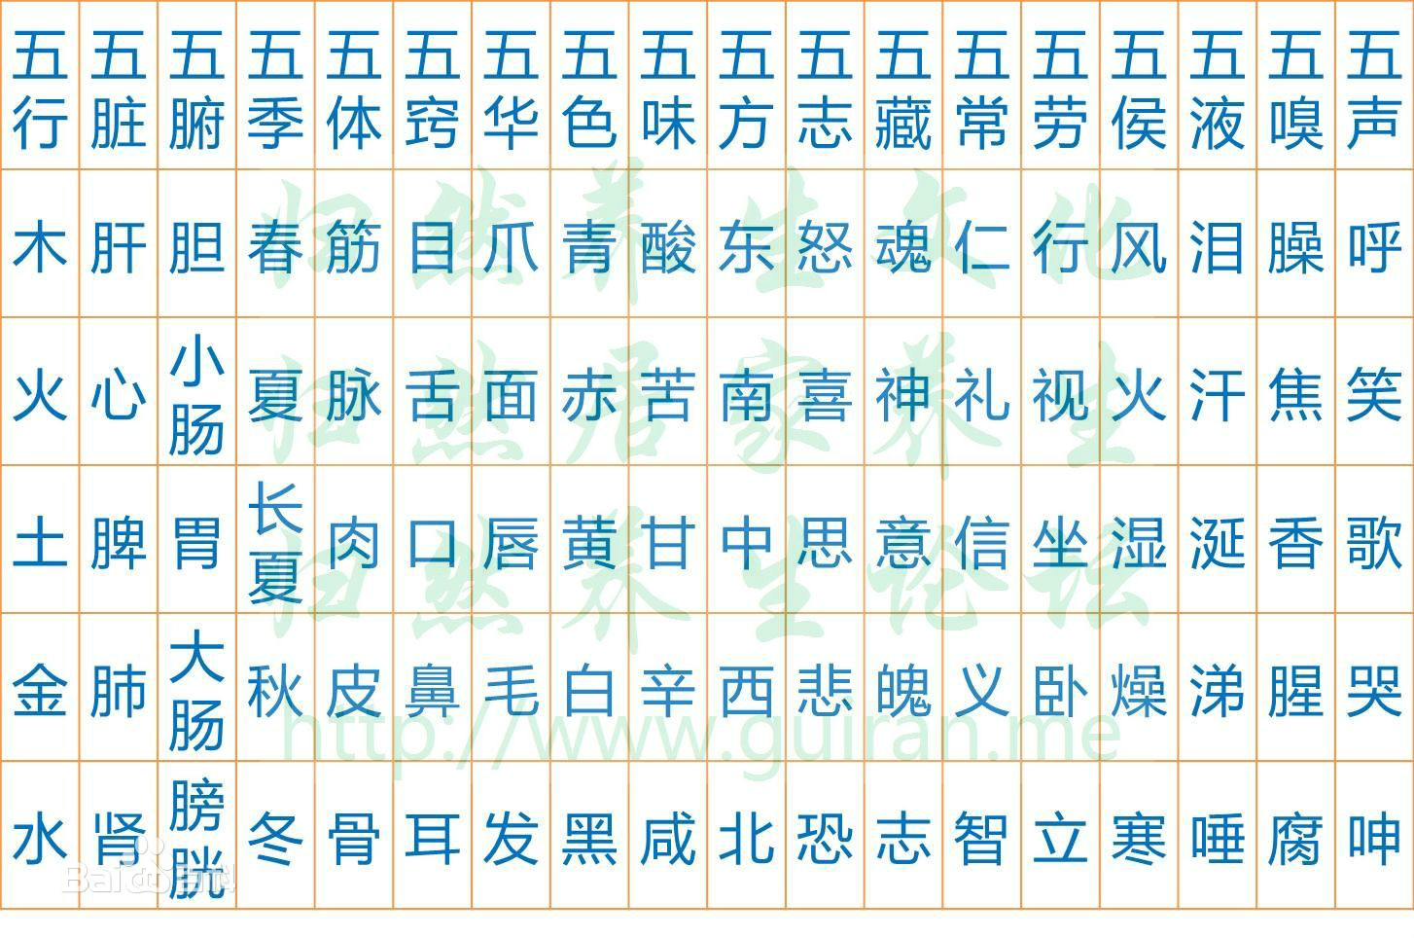

Slide 87
5、五行的生克、制化、胜复、乘侮规律
通过彼此间的生克、制化、胜复、乘侮使系统恢复平衡.

Slide 88
五行的相生、相克
相生，含有相互资生、促进、助长之意。五行相生的规律是木生火、火生土、土生金、金生水、水生木。
相克，含有相互制约、克服、抑制之意。五行相克的规律是木克土、土克水、水克火、火克金、金克木。
在相生关系中，任何一行都具有“生我”、“我生”两方面的关系，生我者为母，我生者为子，所以，相生关系又称之为“母子关系。”
在相克关系中，任何一行都具有“克我”、“我克”两方面关系，我克者为“我所胜”，克我者为我“所不胜”，所以，相克关系又称为“所胜”、“所不胜”的“相胜”关系。

Slide 89
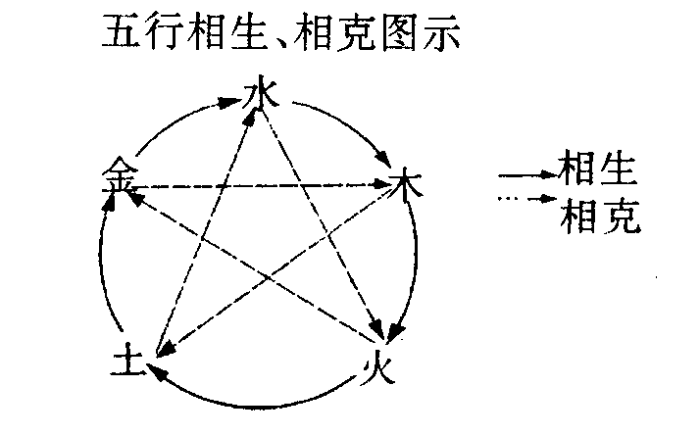
五行相生、相克图示

Slide 90
正是由于五行之中任何一行都具有生我、我生、克我、我克四方面的关系，所以才能保证“制化”关系的正常。制，即制约。化，是生化。即是说木能制土，火才能生化；火能制金，土才能生化；土能制水，金才能生化；金能制木，水才能生化。也就是说，母气能制己所胜，则子气方能得母气之滋养而起生化作用。

Slide 91
五行的制化、胜复
1．五行的制化调节
所谓制化调节，主要是指五行系统结构在正常状态下，通过相生和相克的相互作用而产生的调节作用，又称为“五行制化。”

Slide 92
2．五行的胜复调节
主要是指五行系统结构在反常情况下，即在局部出现较大不平衡的情况下，通过相克关系而产生的一种大循环的调节作用。可使一时性偏盛偏衰的五行系统结构，经过调节，由不平衡而再次恢复平衡。如《素问·至真要大论》说：“胜至则复，复已而胜，不复则害。”所谓“胜”，即指胜气，是指因为某行之气太过所引起的对“己所胜”之行的过度克制。而胜气的一旦出现，则势必招致一种相反的力量将其压抑下去，即所谓复气。

Slide 93
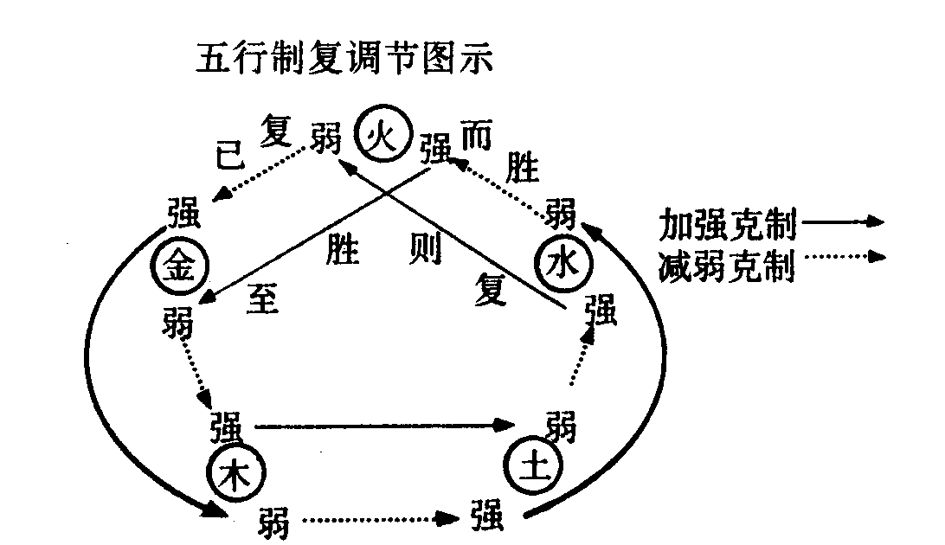
五行的胜复调节(五点循环)

Slide 94
五行的相乘、相侮
相乘，即相克的太过，超过了正常制约的力量，从而使五行系统结构关系失去正常的协调。
此种反常现象的产生，一般有两种情况：一是被乘者本身不足，乘袭者乘其虚而凌其弱。如土气不足，则木乘土(虚)。二是乘袭者亢极，不受它行制约，持其强而袭其应克之行。如木气亢极，不受金制，则木(亢)乘土，而使土气受损。

Slide 95
“相克”与“相乘”的区别
相克是正常情况下的制约关系；相乘则是正常制约关系遭到破坏以后的过度克伐，是反常现象。在人体，则前者是生理状态，后者则为病理状态。

Slide 96
“相克”与“相侮”的区别
相克是正常情况下的制约关系；相侮，即相克的反向，又叫反克。是五行系统结构关系失去正常协调的另一种表现。同样也有两种情况：一是被克者亢极，不受制约，反而欺侮克者。如金应克木，若木气亢极，不受金制，反而侮金，即为木(亢)侮金。二是克者衰弱，被克者因其衰而反侮之。如金本克木，若金气虚衰，则木因其衰而侮金，即为木侮金(衰)。

Slide 97
《素问·五运行大论》说：“气有余，则制己所胜而侮所不胜；其不及，则己所不胜侮而乘之，己所胜轻而侮之。”即是说，五行若某一行之气太过，则对其所胜(我克)之行过度制约，而发生相乘。而对其所不胜(克我)之行发生相侮，即反克。若某一行之气不足，则克我之行必过度制约而乘之。而己所胜者，即我克之行必因我之不足而反克相侮。

Slide 98
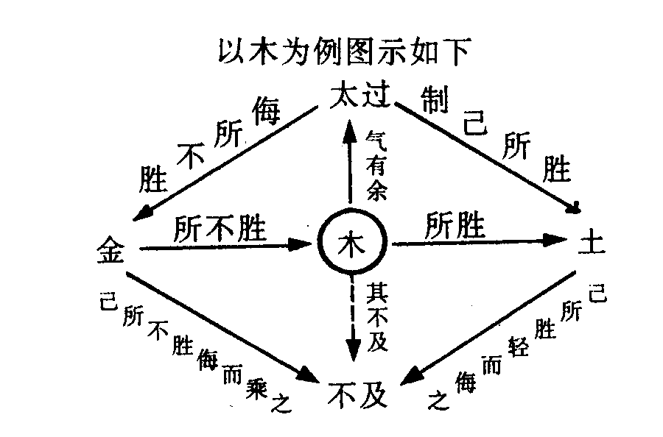
以木为例的五行相乘、相侮示意图

Slide 99
6、五行学说在中医学中的应用

Slide 100
(1)归属人体组织结构，反映内外环境统一
中医学运用了五行类比联系的方法，根据脏腑组织的性能和特点，将人体的组织结构分属于五行系统，从而形成了以五脏(肝、心、脾、肺、肾)为中心，配合六腑(胆、小肠、胃、大肠、膀胱、三焦)，主持五体(筋、脉、肉、皮毛、骨)，开窍于五官(目、舌、口、鼻、耳)，外荣于体表(爪、面、唇、毛、发)等的脏腑组织结构系统，为脏象学说的系统化奠定了基础。

Slide 101
(2)说明脏腑生理功能
中医学根据五行之特性，用以说明五脏的某些生理特性和功能作用。如:
木性“曲直”，可曲可直，条顺而畅达，肝属木，故肝喜条达而恶抑郁，并有疏泄之功能。肝病气机郁滞时，当伸其舒展条达之性；肝病气机亢逆之时，则应还其柔和涵养之质。
火性“炎上”，温热、兴奋和向上，心有博动不息而维持人体之体温和生命之性，故心属火。心阳有温煦之功能，心火易于上炎。心病若是温暖、发越之性不足，则可采用“温通”之法。心虽属火，但火中有水。心病若是火亢有余，可发越之，即所谓“火郁发之”，也可滋水以制。
土性“稼穑”，有生化万物之特性，脾属土，故脾有消化水谷，运输精微，营养五脏六腑、四肢百骸的功能，又为气血生化之源。脾为阴土而主升，胃为阳土而主降。脾胃升降协调，业微得以化生和输布，糟粕得以降下和排泄。故脾病治应升，胃病治当降。
金性“从革”，既有顺从、肃杀、敛降之性，又有变革、成形之性。故肺属金，具有清宣肃降之功能。肺病气机不降而逆上时，当肃降肺气，复其敛降之性；肺病气机不宣而郁滞之时，应宣发肺气以复其变革之性。
水性“润下”，有滋润、寒凉、静谧、闭藏之性，肾主水液代谢之蒸化排泄，并藏精等功能，故肾属水。肾病精气亏虚，闭藏失职，当补养精气以复其“润下”之性；肾虽属水，但水中寓有相火。肾病相火僭之时，当滋水制火兼以温阳，以“同气相求”，“据宅而招”，“引火归元”。

Slide 102
（3） 说明五脏之间的相互关系
“肝生筋，筋生心”，即木生火，如肝藏血以济心，肝主疏泄以助心行血。
“心生血，血生脾”，即火生土，如心之阳气可以温暖脾阳，以助运化。
“脾生肉，肉生肺”，即土生金，如脾运化水谷之精化气以充 肺，合为宗气。
“肺生皮毛，皮毛生肾”，即金生水，如肺之精津下行以滋养肾精，肺之肃降以助肾纳气。
“肾生骨髓，髓生肝”，即水生木，如肾所藏精可滋养肝血，肾阴资助肝阴以制约肝阳，防其上亢。

Slide 103
(4)概括脏腑病变的某些发病和传变规律
由于五脏外应五时，故四时六气的发病规律，一般是主时之脏首先受邪而发病。如春季之时，肝先受邪；夏季之时，心先受邪；长夏之时，脾先受邪；秋季之时，肺先受邪；冬季之时，肾先受邪，此即主时之脏受邪发病的一般规律。
自 然 界
五
人 体
五 五 五 五 五 五 五
音 味 色 化 气 方 季
行
五 五 五 形 五 五 变 五
脏 腑 官 体 志 声 动 液
角 酸 青 生 风 东 春
徵 苦 赤 长 暑 南 夏
宫 甘 黄 化 湿 中 长夏
商 辛 白 收 燥 西 秋
羽 咸 黑 藏 寒 北 冬
木
火
土
金
水
肝 胆 目 筋 怒 呼 握 泪
心 小肠 舌 脉 喜 笑 忧 汗
脾 胃 口 肉 思 歌 哕 涎
肺 大肠 鼻 皮 悲 哭 咳 涕
肾 膀胱 耳 骨 恐 呻 栗 唾

Slide 104
(5)用于疾病的诊断与治疗
人体本身是一个有机的整体，内部脏腑有病可以反映于机体的体表，故《灵枢·本脏》说：“视其外应，以知其内脏，则知所病矣。”一般来说，人体内脏功能活动及其相互关系的异常，皆可从色泽、声音、形态、口味、脉象、舌苔等多方面反映出来。故《难经·六十一难》说：“望而知之者，望见其五色，以知其病。闻而知之者，闻其五音，以别其病。问而知之者，问其所欲五味，以知其病所起所在也。切而知之者，诊其寸口，视其虚实，以知其病，病在何脏腑也。”

Slide 105
(6)用于疾病的治疗
疾病的发生，主要在于机体脏腑阴阳气血功能的失调。而脏腑组织的功能失调也必然反映于内脏生克制化关系的失常。因此，疾病的传变，则常是一脏受病而波及他脏，或他脏受病而传及本脏。因此，在临床上除对所病本脏进行适当处理外，特别应考虑到与其有关脏腑之间的传变关系，并应根据五行的生克乘侮规律来调整其太过或不及，以控制或防止其疾病的传变，使之恢复其正常的功能活动。

Slide 106



